Slide 1
Dyscypliny sportu – виды спорта

Slide 2
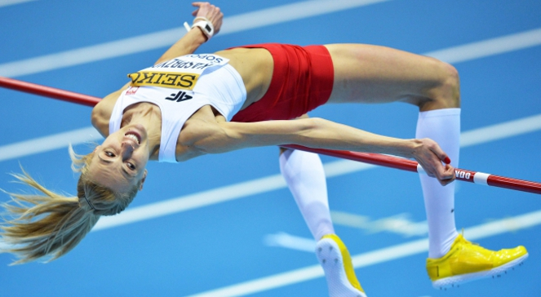
прыжки в высоту

Slide 3
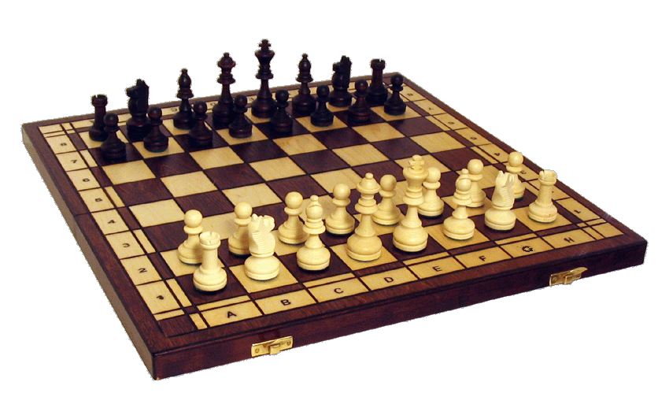
шахматы

Slide 4
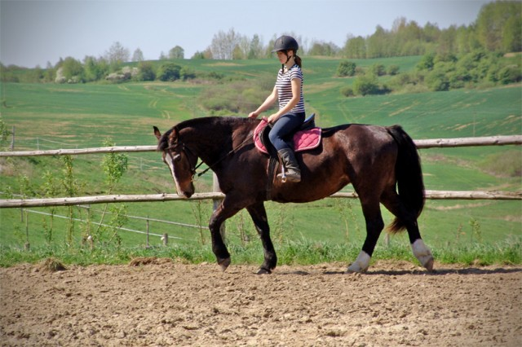
конный спорт

Slide 5
бег на длинную дистанцию

Slide 6
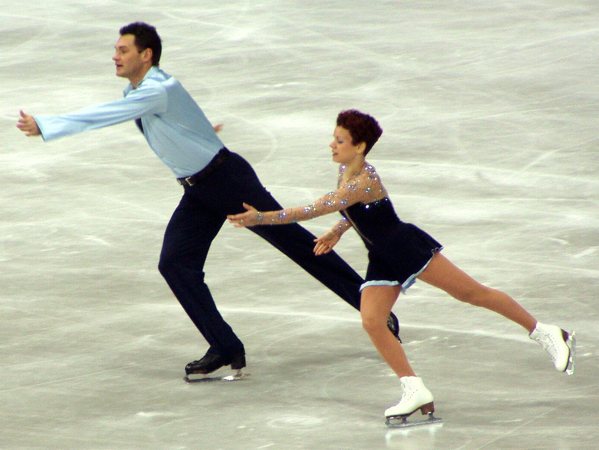
фигурное катание

Slide 7
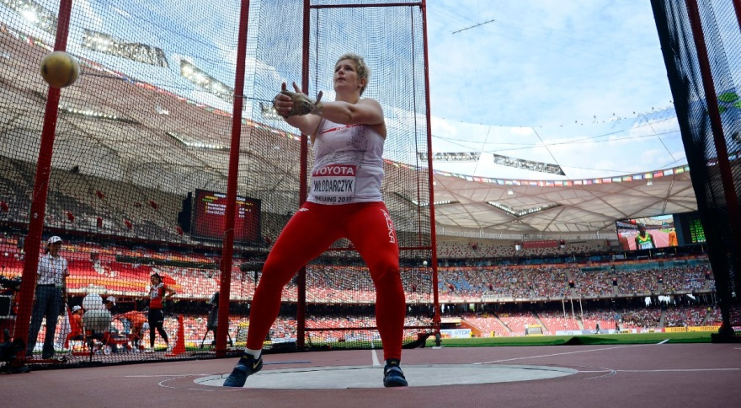
метание молота

Slide 8
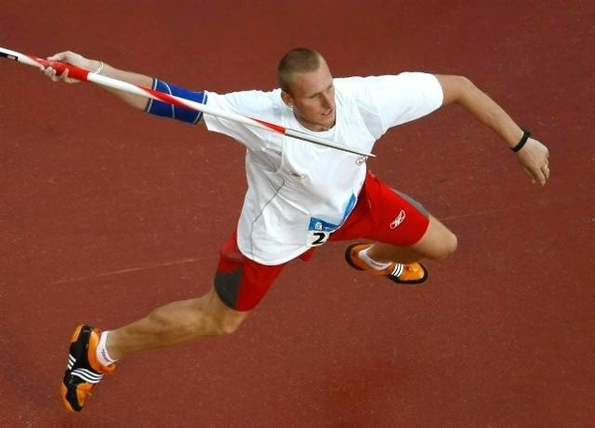
метание копья

Slide 9
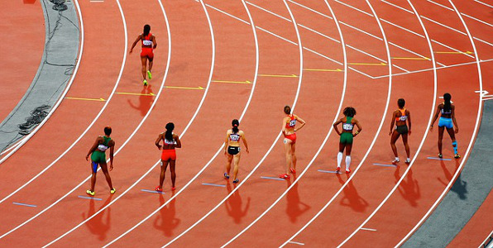
бег на короткую дистанцию

Slide 10
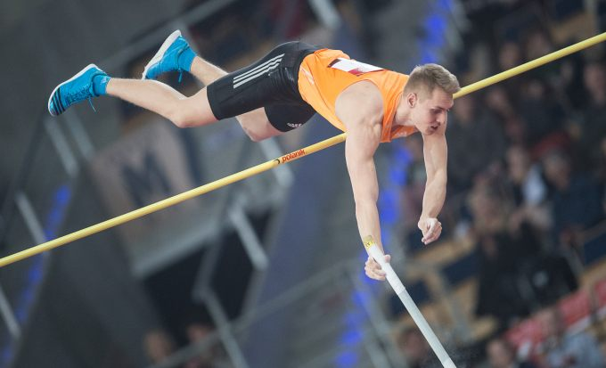
прыжки с шестом

Slide 11
бокс

Slide 12
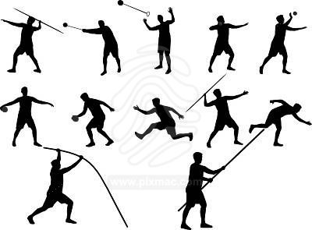
лёгкая атлетика

Slide 13
художественная гимнастика

Slide 14
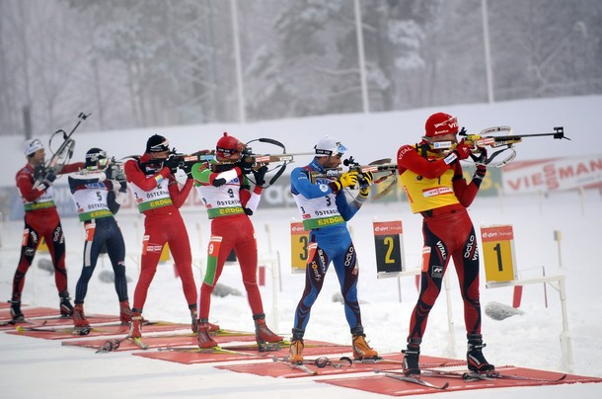
биатлон

Slide 15
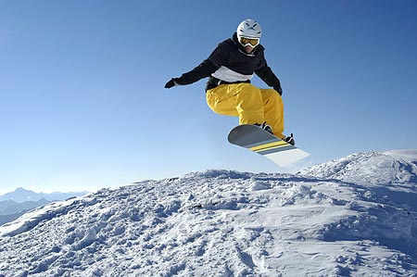
сноуборд

Slide 16
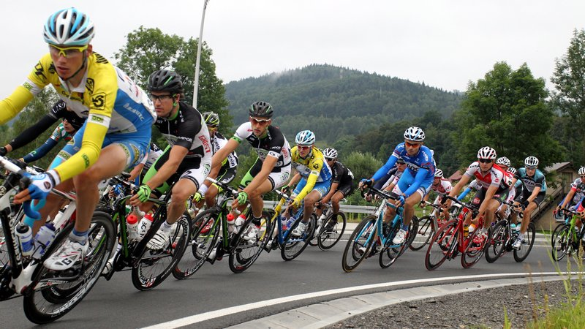
велосипедный спорт

Slide 17
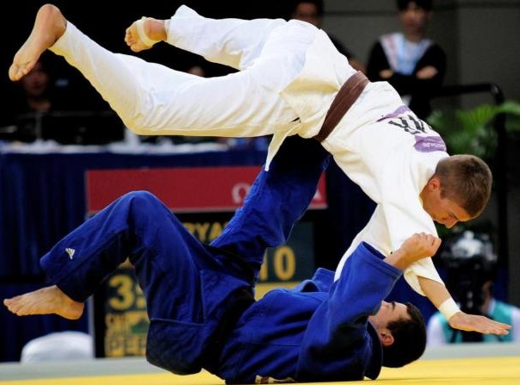
дзюдо

Slide 18
гольф

Slide 19
хоккей на льду

Slide 20
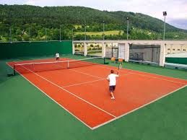
земной теннис

Slide 21
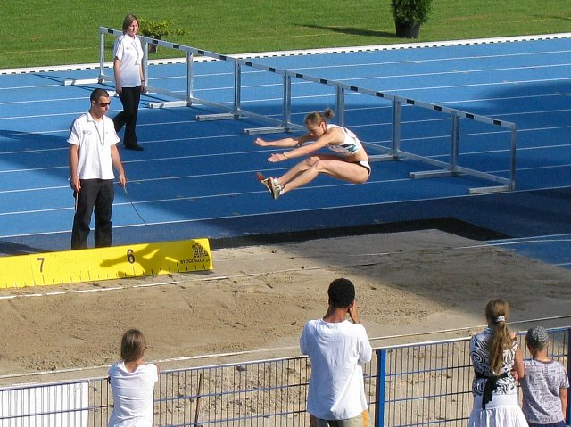
прыжки в длину

Slide 22
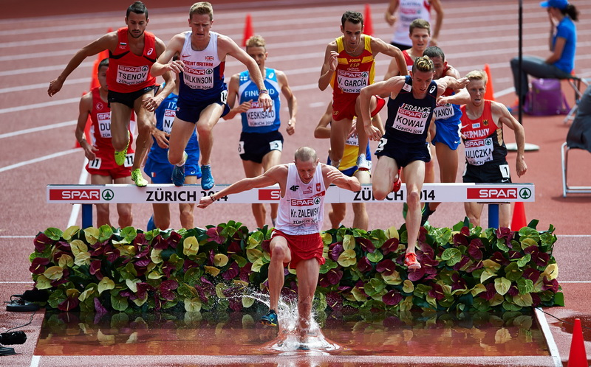
бег с препятствиями

Slide 23
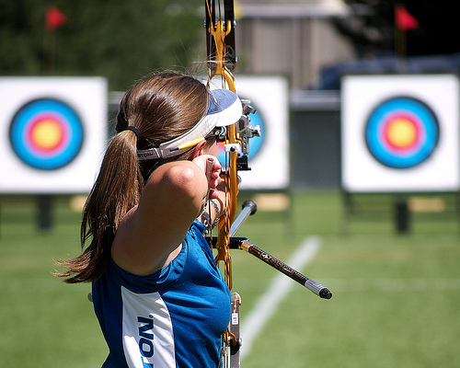
стрельба из лука

Slide 24
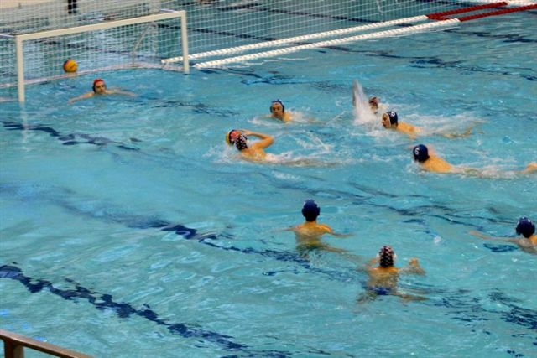
водное поло

Slide 25
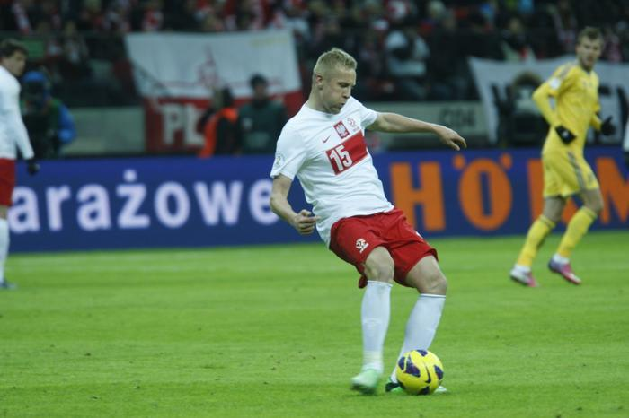
футбол

Slide 26
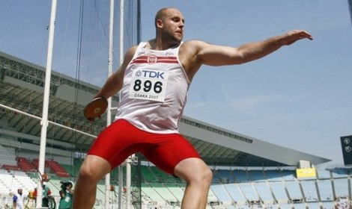
метание диска

Slide 27
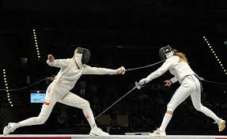
фехтование

Slide 28
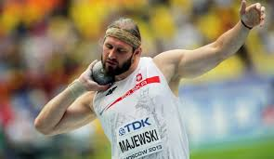
метание ядра

Slide 29
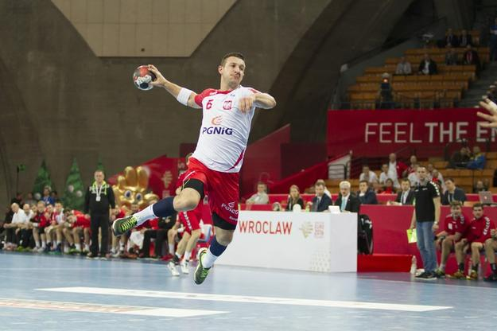
гандбол

Slide 30
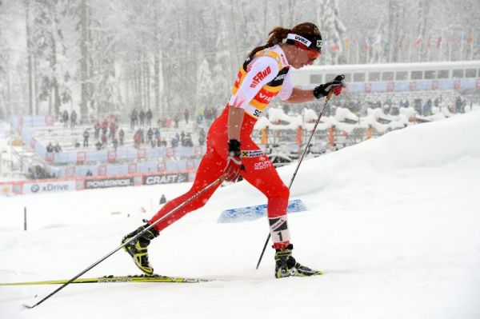
лыжный спринт

Slide 31
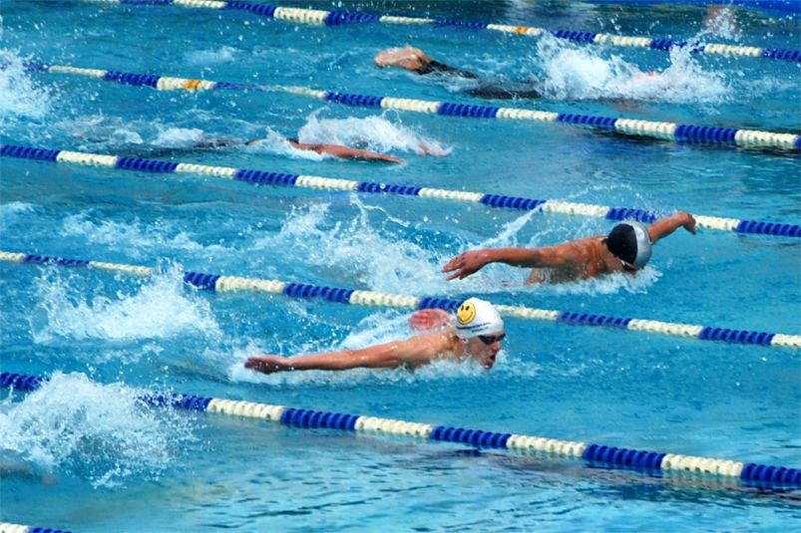
плавание

Slide 32
волейбол

Slide 33
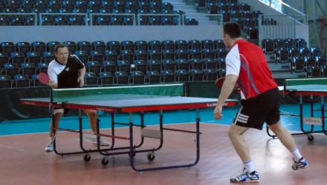
настольный теннис

Slide 34
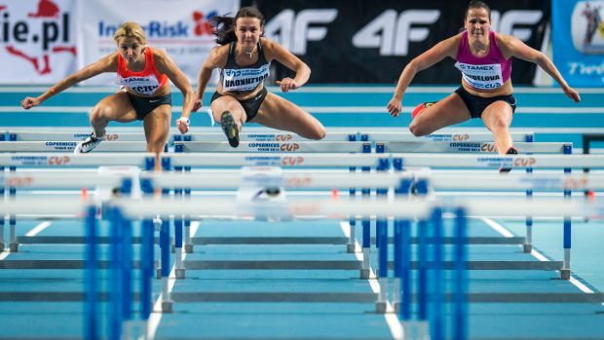
барьерный спринт

Slide 35
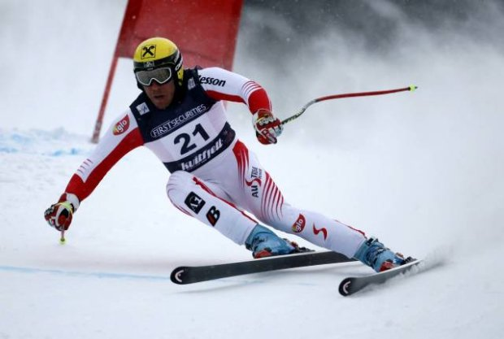
лыжный спорт

Slide 36
хоккей на траве

Slide 37
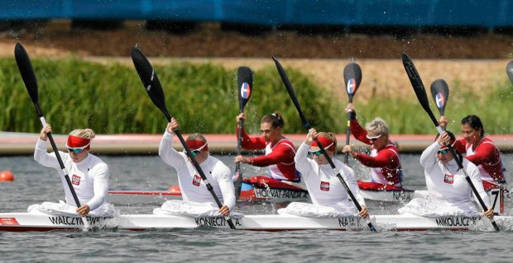
байдарочный спорт

Slide 38
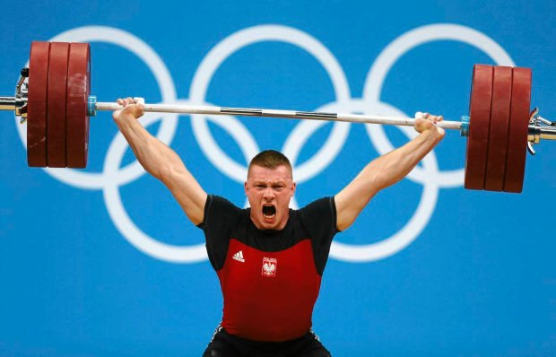
тяжёлая атлетика

Slide 39
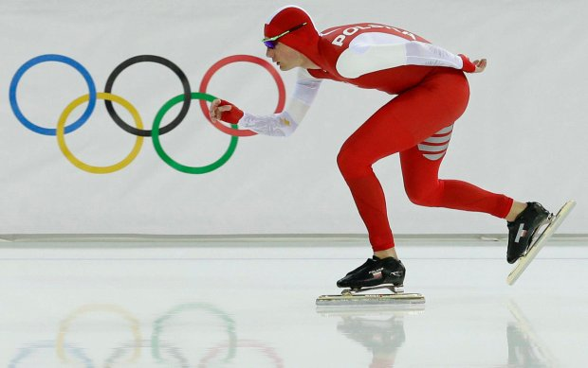
конькобежный спорт

Slide 40
Zawody sportowe: Спортивные соревнования:

Slide 41
mistrzostwa świata - чемпионат мира
mistrzostwa Europy- чемпионат Европы
mistrzostwa kraju - чемпионат страны
puchar świata -кубок мира
puchar Europy -кубок Европы
puchar kraju -кубок страны
Liga Mistrzów -Лига чемпионов
letnie igrzyska olimpijskie -летние олимпийские игры
zimowe igrzyska olimpijskie -зимние олимпийские игры

